Slide 1
Declaración de funciones, parámetros y retorno de valores.

Slide 2

Funciones en Python
Una función en Python es un bloque de código reutilizable que se utiliza para realizar una tarea específica. Las funciones permiten estructurar mejor el programa, haciéndolo más legible, eficiente y modular.
Características clave de las funciones:
Reutilización: Puedes usar la misma función varias veces sin reescribir el código.
Modularidad: Facilitan dividir el código en partes más manejables.
Legibilidad: Hacen el código más limpio y entendible.
Mantenimiento: Es más fácil actualizar o depurar una función que un programa monolítico.

Slide 3

Funciones en Python
Definir una función:
Usa la palabra clave def, seguida del nombre de la función y paréntesis ().
Dentro de los paréntesis, puedes incluir parámetros si la función necesita datos para trabajar.
El bloque de código de la función debe estar indentado.

Slide 4
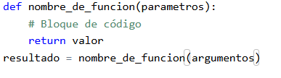
Funciones en Python
Llamar a una función:
Escribe el nombre de la función seguido de paréntesis.
Si la función requiere parámetros, inclúyelos dentro de los paréntesis.

Slide 5
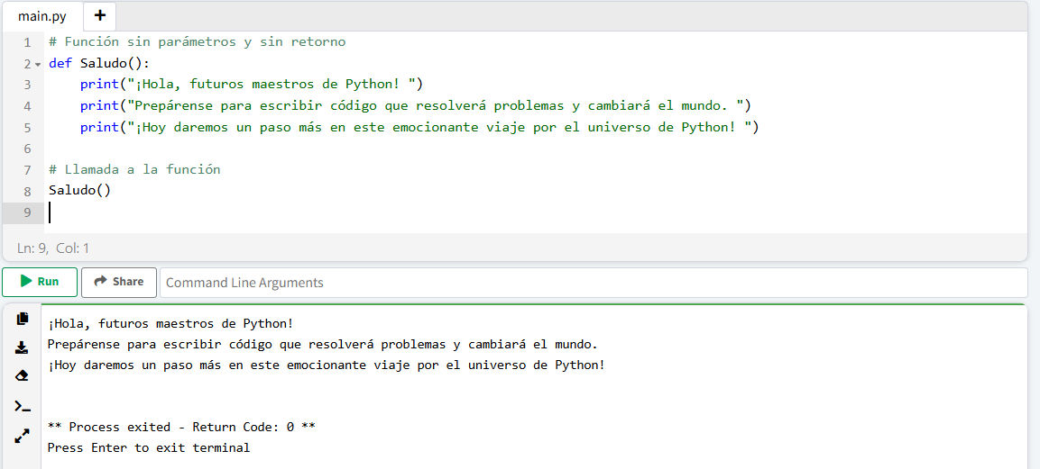
Tipos de funciones
Funciones sin parámetros y sin retorno:
Estas funciones no reciben datos ni devuelven resultados. Realizan una tarea específica.

Slide 6
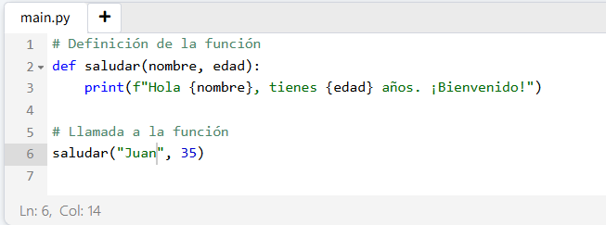
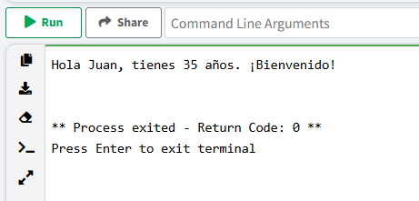
Tipos de funciones
Funciones con parámetros y sin retorno:
Es una función que recibe datos de entrada a través de sus parámetros, realiza alguna operación con ellos, pero no devuelve un valor al programa que la llamó. Normalmente, este tipo de funciones se utiliza para realizar tareas como imprimir resultados o modificar datos externos.

Slide 7
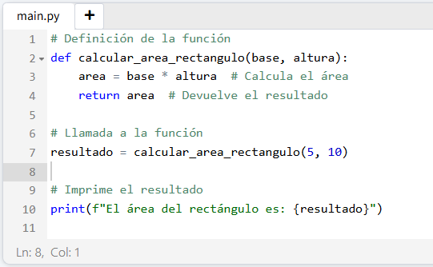
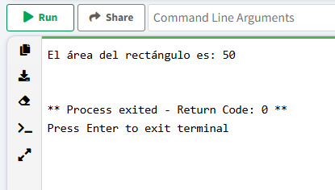
Tipos de funciones
Funciones con parámetros y con retorno:
Es aquella que recibe datos de entrada mediante sus parámetros, realiza alguna operación con esos datos, y luego devuelve un resultado al programa que la llamó, usando la palabra clave return.

Slide 8
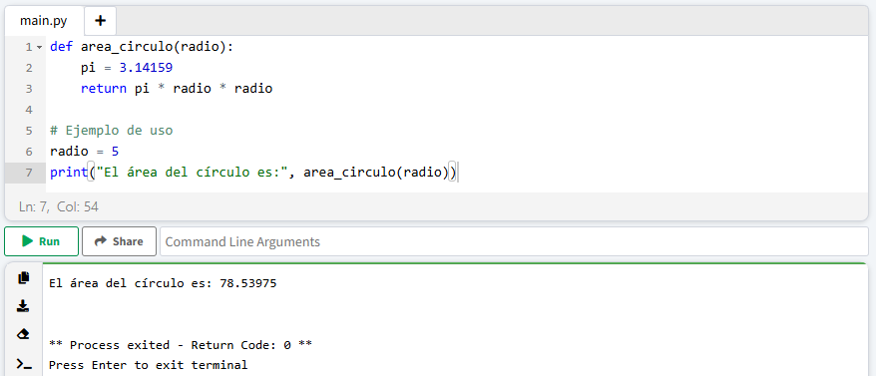

Slide 9
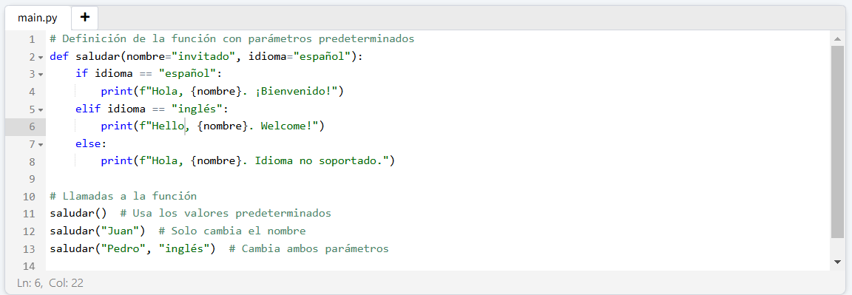
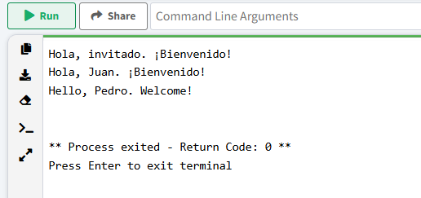
Tipos de funciones
Funciones con parámetros predeterminados: permiten asignar valores por defecto a algunos o todos los parámetros en la definición de la función. Esto significa que si no se pasa un argumento para esos parámetros cuando se llama a la función, se utilizarán los valores predeterminados.

Slide 10
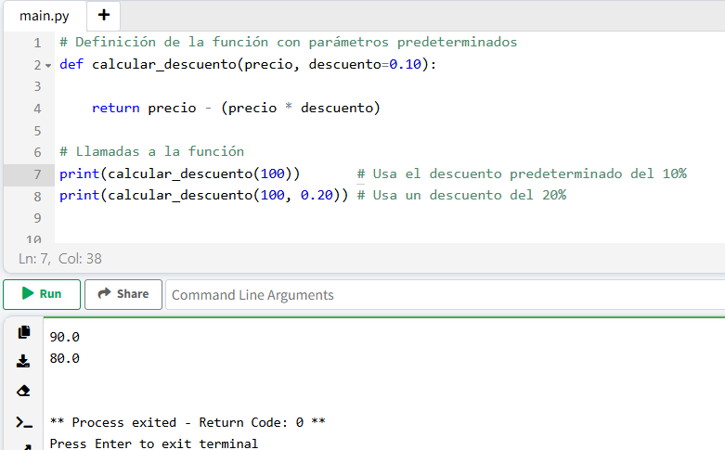

Slide 11
Funciones con Parámetros Arbitrarios
Las en Python permiten que una función acepte un número indefinido (arbitrario) de argumentos. Esto es útil cuando no sabes de antemano cuántos valores se van a pasar a la función.
¿Cómo funciona?
En Python, se utiliza un * (asterisco) antes del nombre del parámetro para indicar que se trata de un parámetro arbitrario. Todos los argumentos pasados después de ese punto se agrupan en una tupla.

Slide 12
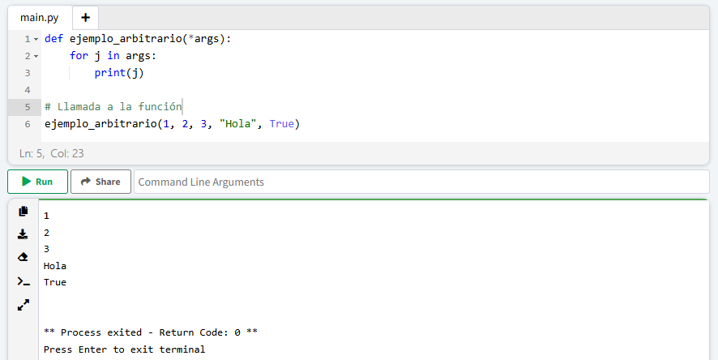

Slide 13
Funciones con Parámetros Tipo Lista
Son argumentos que se pasan a una función y que contienen una estructura de datos basada en una lista. Una lista es un contenedor ordenado que puede almacenar múltiples elementos, como números, cadenas o incluso otras listas, permitiendo realizar operaciones sobre ellos de manera más sencilla y organizada.

Slide 14
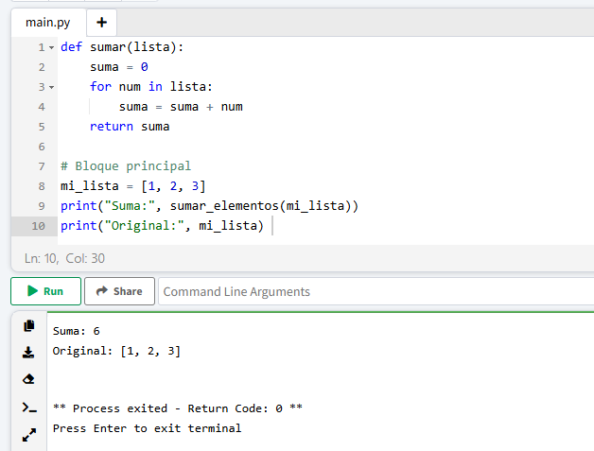

Slide 15
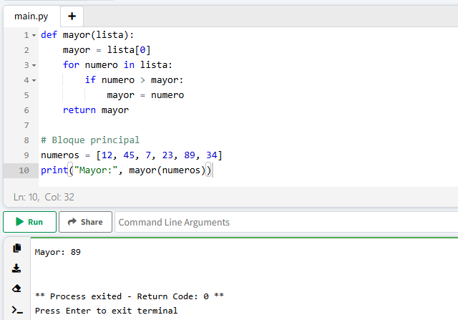

Slide 16
